Slide 1
Особенности организации работы по выявлению, поддержке и развитию способностей и талантов у обучающихся в МОУ «Королевщинская СОШ»

Slide 2
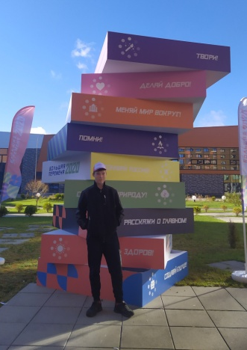
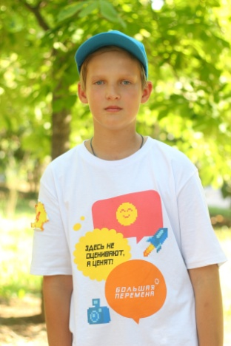
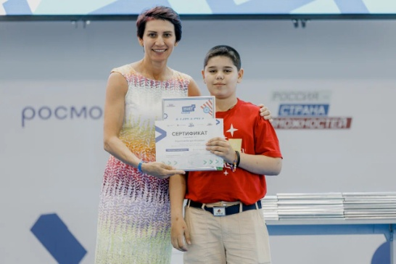
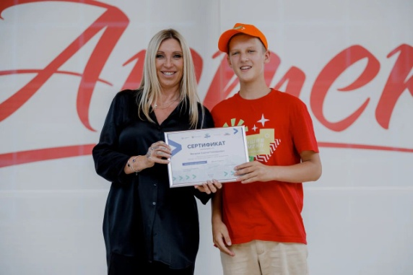
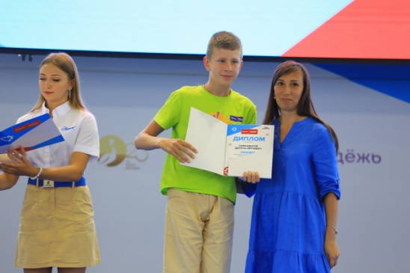
Всероссийский конкурс «Большая перемена»
Полуфиналист среди 10 классов (2020)
Призёр среди 5-7 классов( 2021)
Призёры среди 5-7 классов( 2022)
Призёр среди 5-7 классов( 2023)

Slide 3
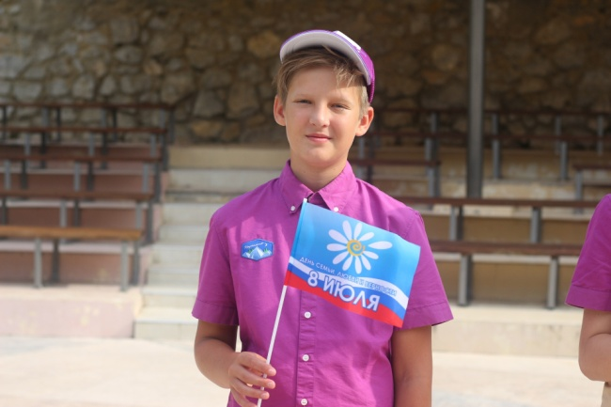
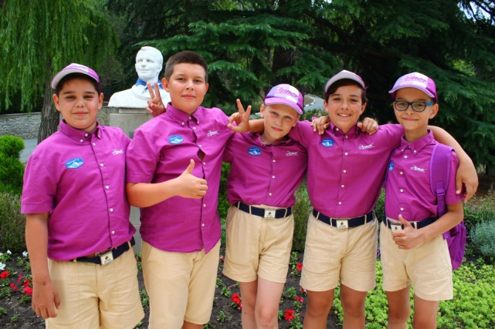
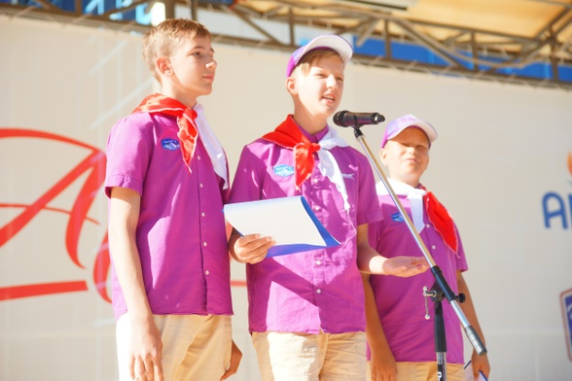
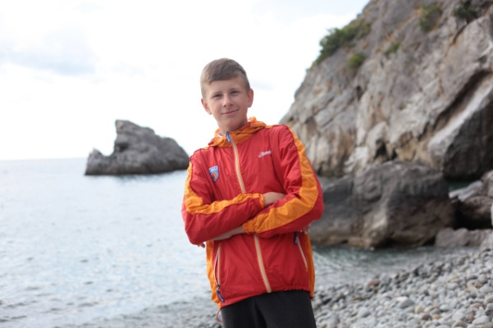
Всероссийский конкурс «Большая перемена»
Финал конкурса 2021
в МДЦ «Артек»
Финал конкурса 2022
в МДЦ «Артек»
Финал конкурса 2023
в МДЦ «Артек»

Slide 4

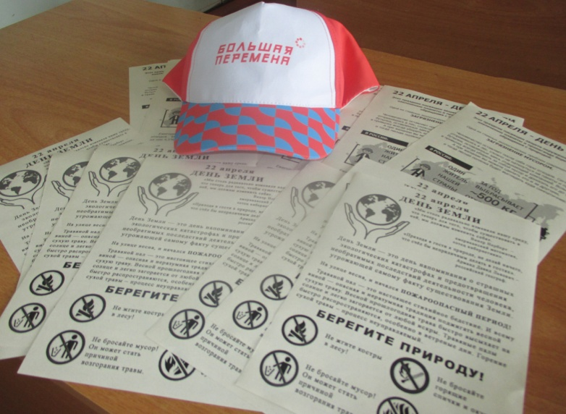
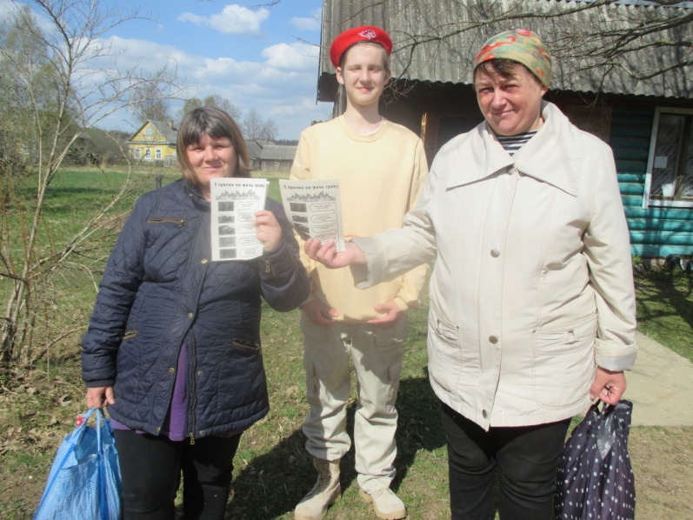
Клуб «Большая перемена»
МОУ «Королевщинская СОШ»
Проведение экологических и патриотических акций

Slide 5

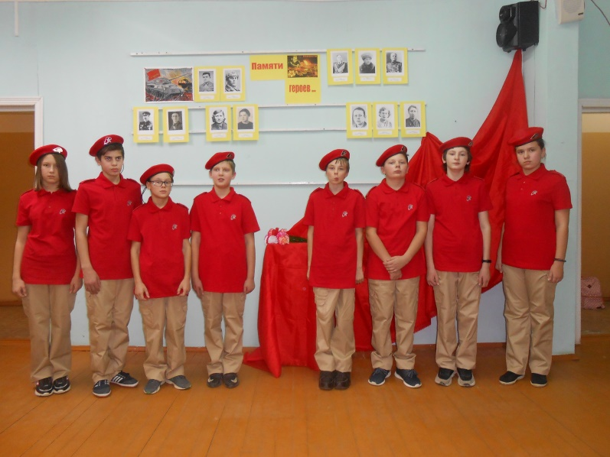
Всероссийское детско-юношеское движение «Юнармия»
Деятельность движения направлена на воспитание в юнармейцах доброты, сочувствия, совестливости, верности, достоинства, любви к своей Родине. Большое внимание «ЮНАРМИЯ» уделяет формированию уважительного отношения к институту семьи, памяти предков и учит почтительному отношению к старшим.

Slide 6
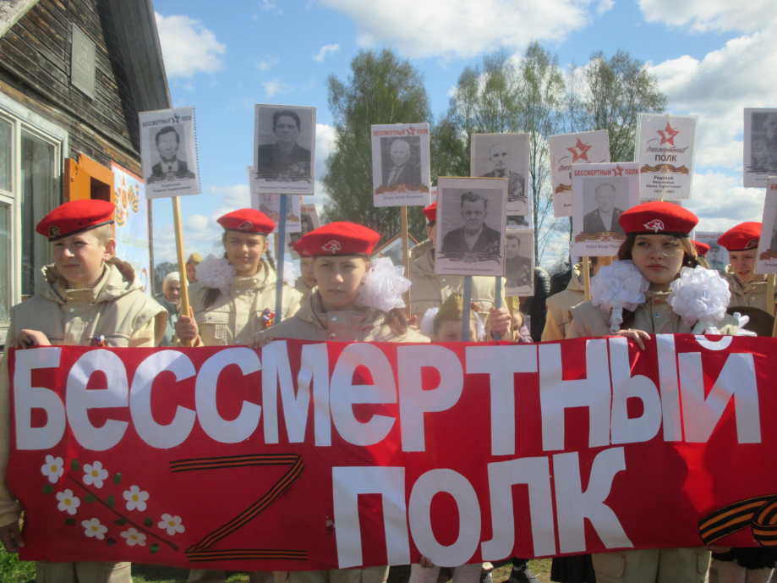
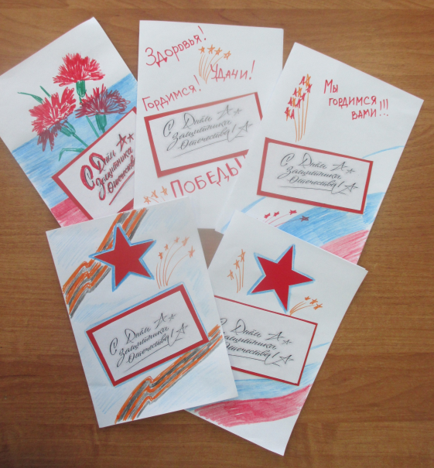
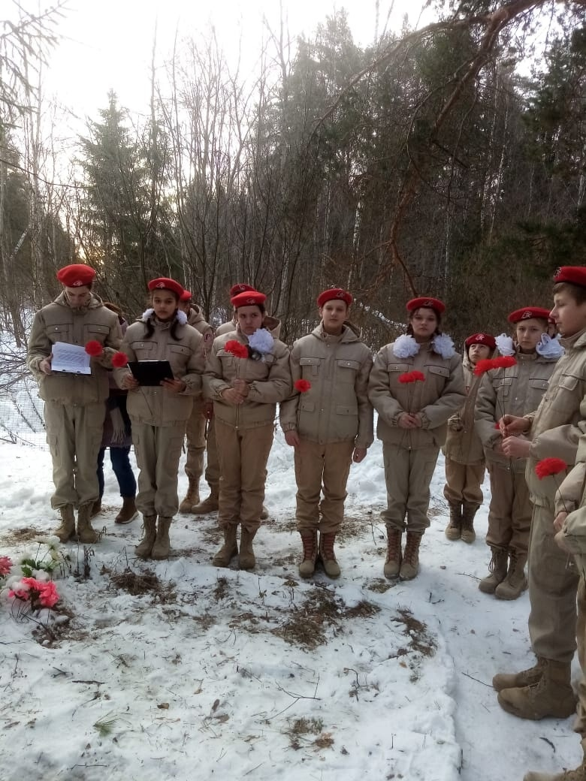
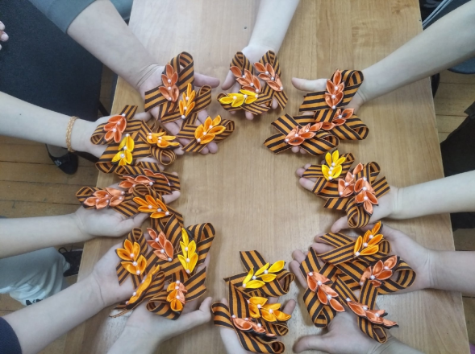
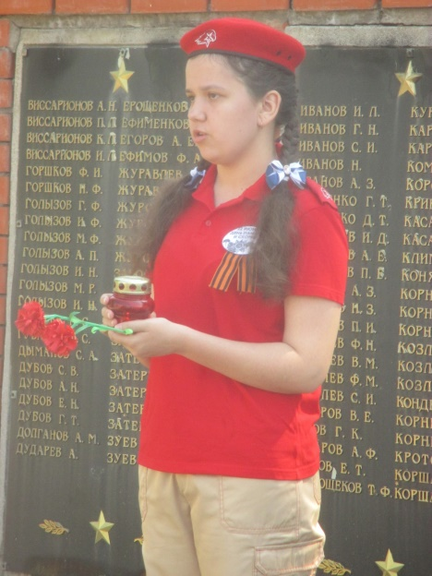
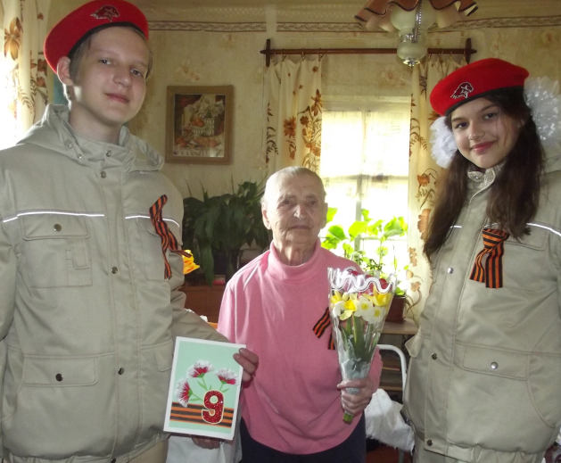
Юнармейское движение в МОУ «Королевщинская СОШ»

Slide 7
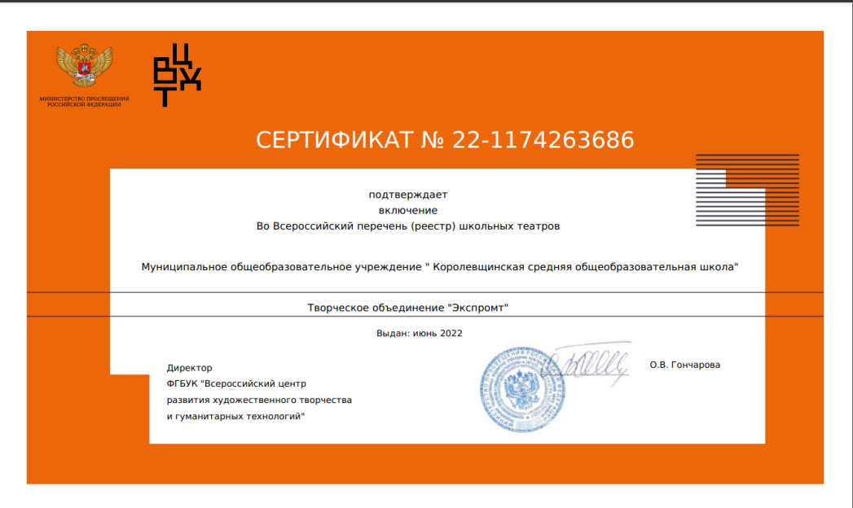
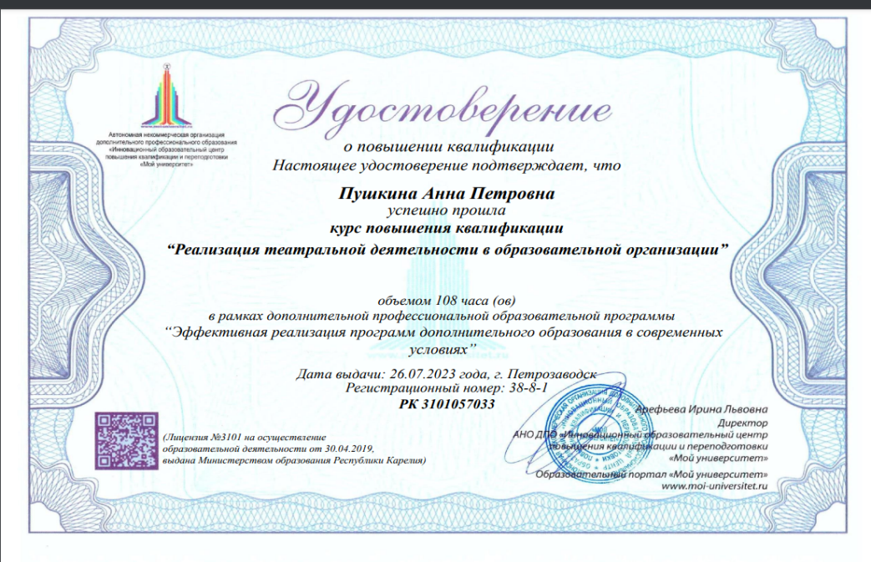
Творческое объединение «Экспромт»
(театральная деятельность)
-Спектакли «Вечная сказка», «Школа: сегодня, завтра и вчера»
Театральные миниатюры ко Дню Учителя, Дню Матери, 23 февраля
Литературно-музыкальные композиции
Конкурсы художественного слова

Slide 8
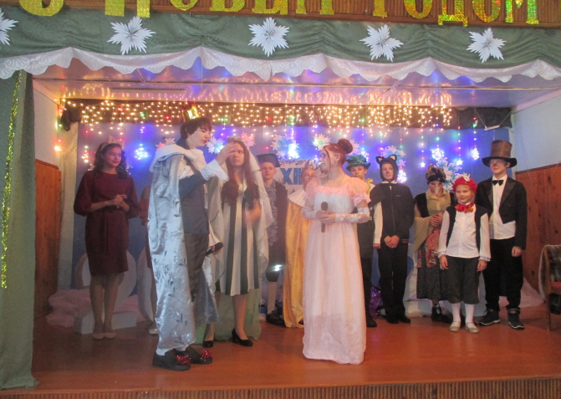
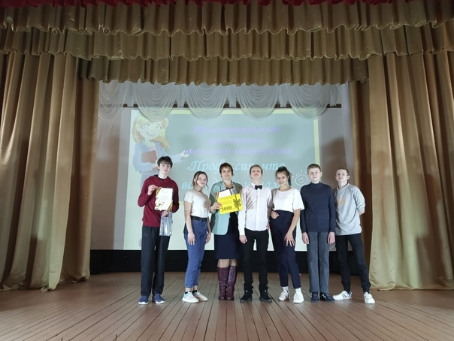
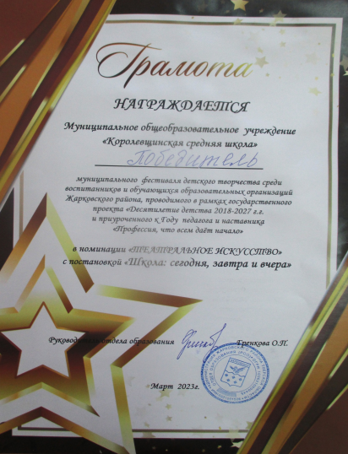
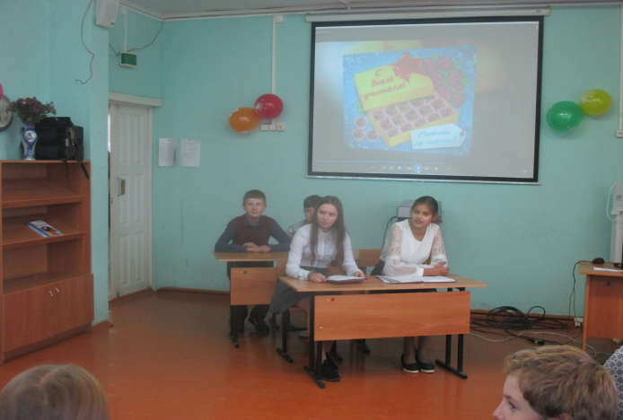

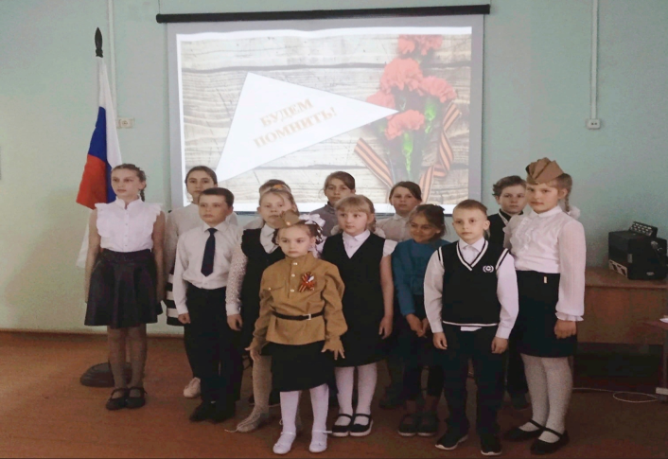
Творческое объединение «Экспромт»
(театральная деятельность)

Slide 9
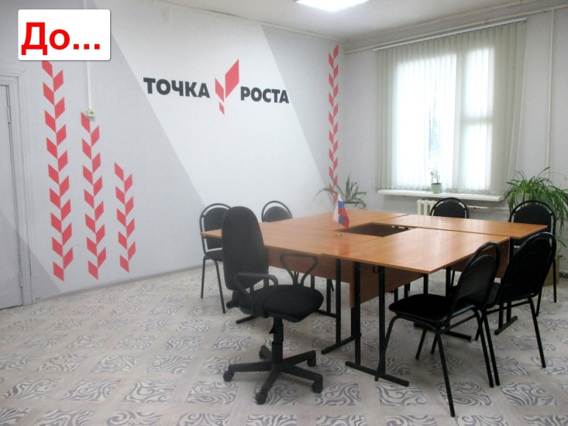
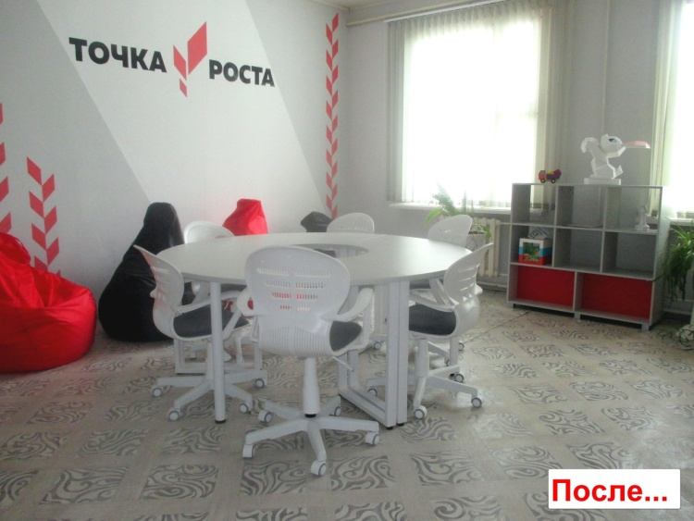
Образовательный центр
«ТОЧКА РОСТА»
Центр образования естественно—научной и технологической
направленностей «Точка роста» на базе МОУ «Королевщинская СОШ» создан с целью развития у обучающихся естественно - научной, математической, информационной грамотности, формирования критического и креативного мышления, совершенствования навыков естественно - научной и технологической направленностей.

Slide 10
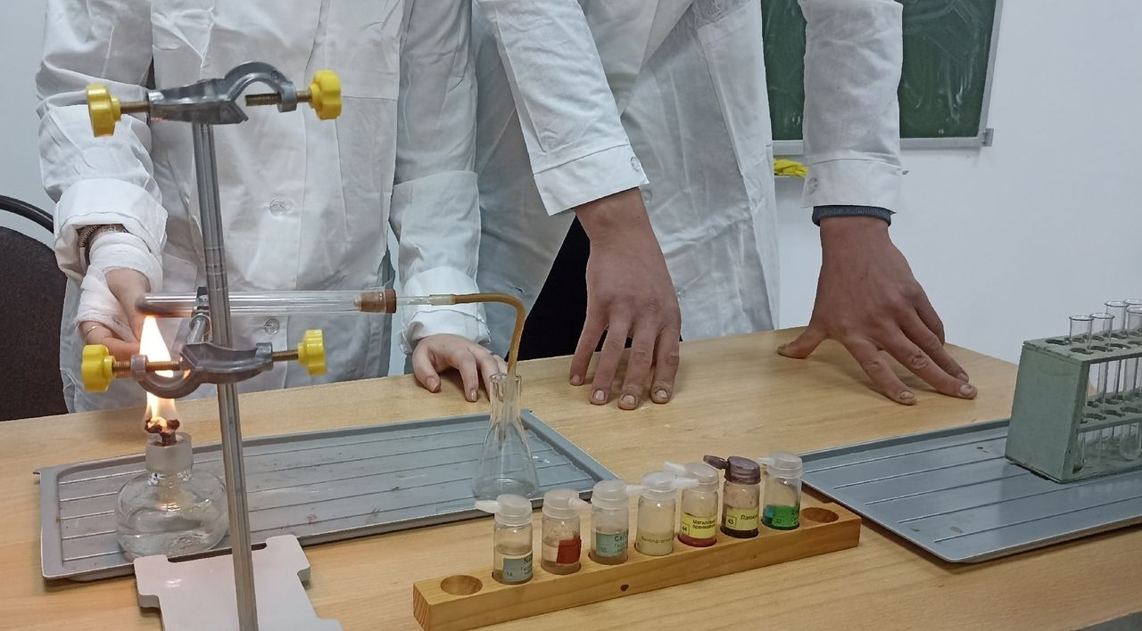
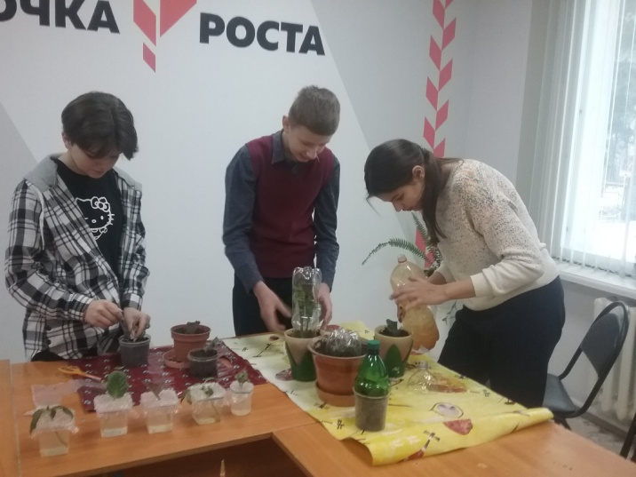
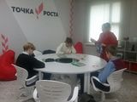
Образовательный центр
«ТОЧКА РОСТА»
Урок химии "Знакомство с кислотностью и определение рН почвы"
Практическое занятие «Вегетативное размножение растений»
Урок биологии на тему "Покрытосеменные растения" прошёл в форме игры "Биологическое лото"

Slide 11
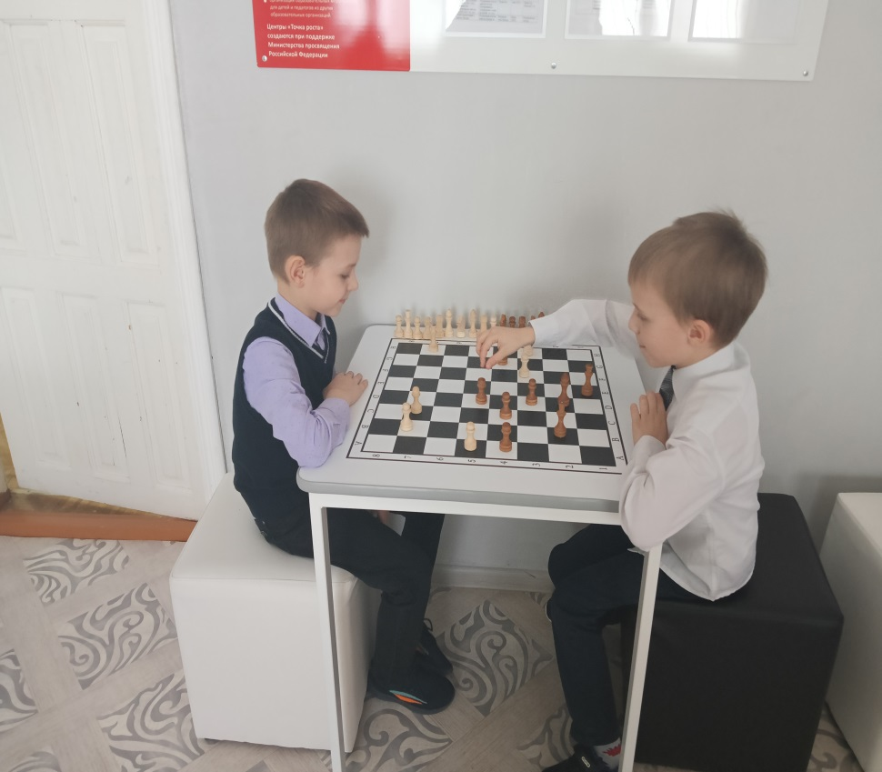
Образовательный центр
«ТОЧКА РОСТА»
Играем в шахматы!

Slide 12
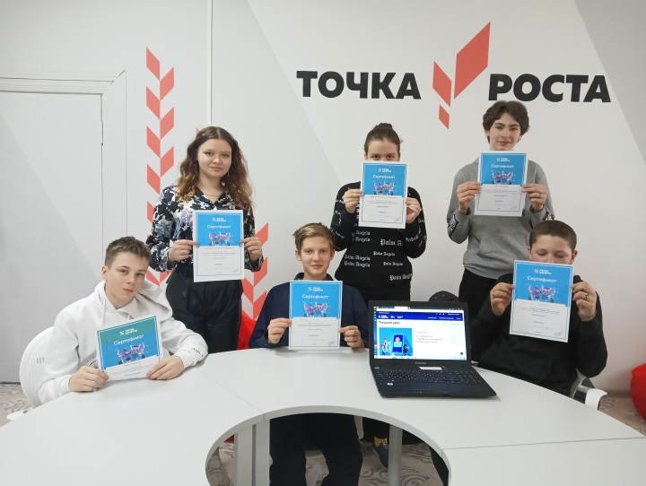
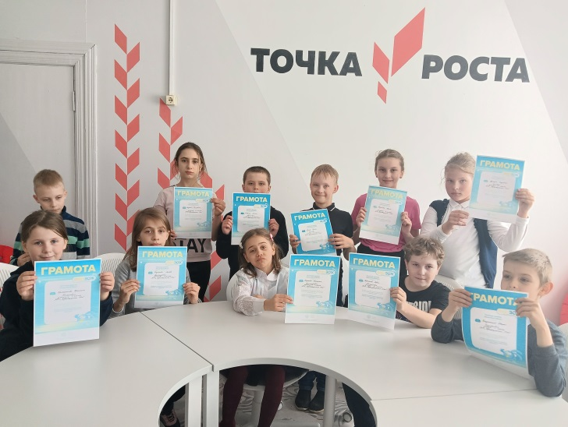
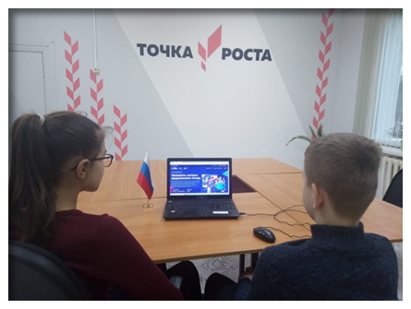
Образовательный центр
«ТОЧКА РОСТА»
Урок «Цифры»

Slide 13
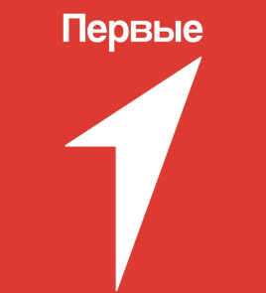
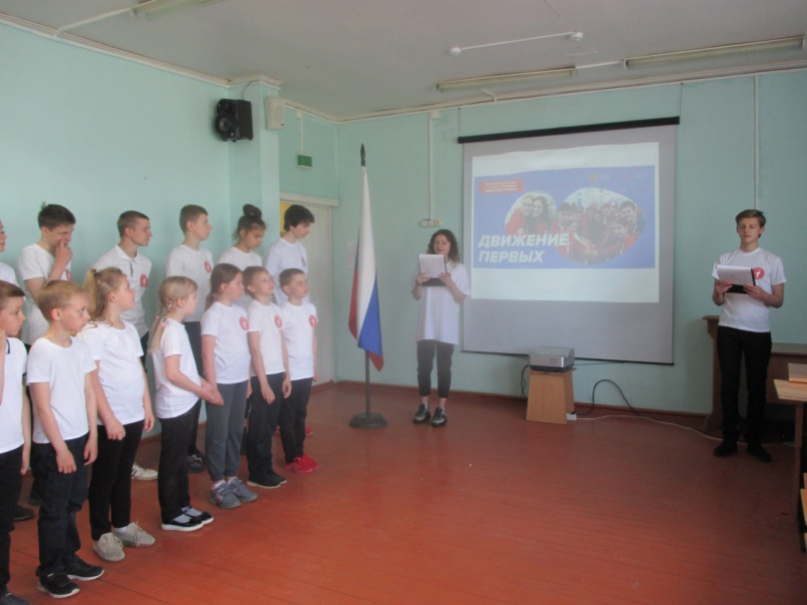
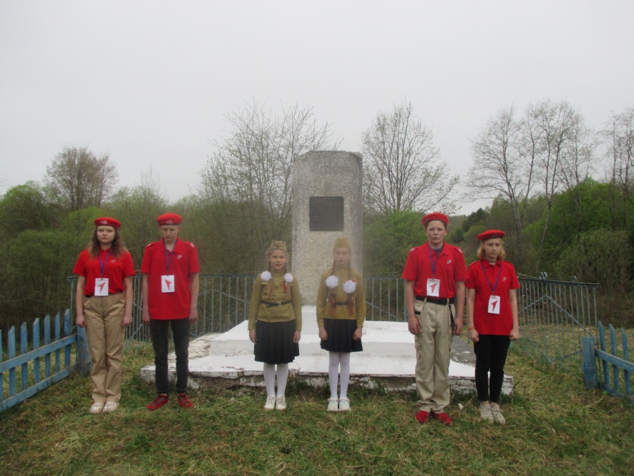
Общероссийское общественно-государственное движение детей и молодежи «Движение Первых»
19 мая 2023 г. Открытие первичного отделения «Движения Первых» в школе
Участие в проекте «Хранители истории»

Slide 14
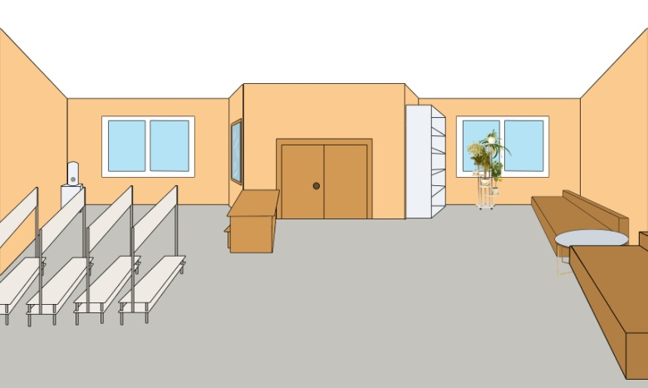
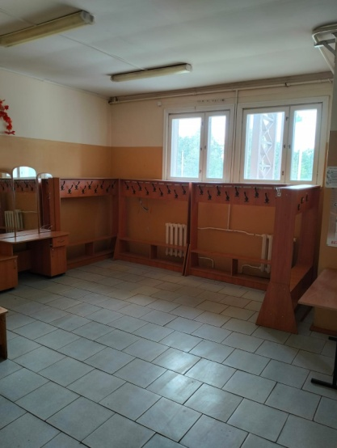
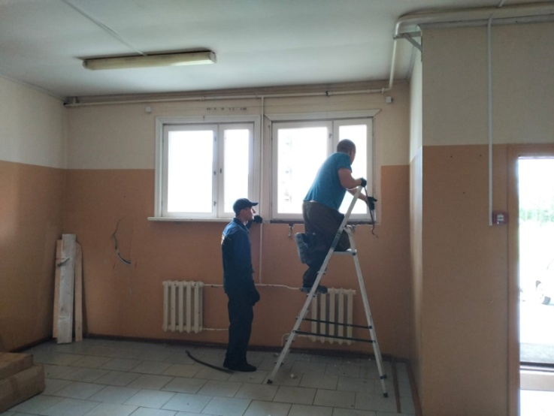
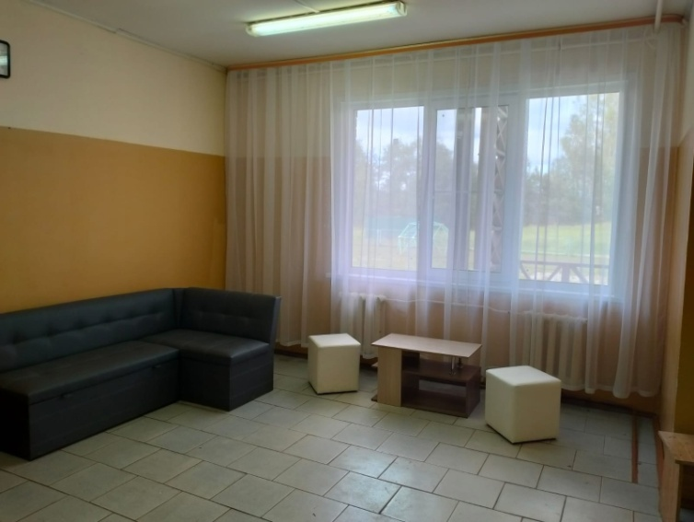
Программа школьных инициатив
В 2023 году реализован проект школьных инициатив

Slide 15
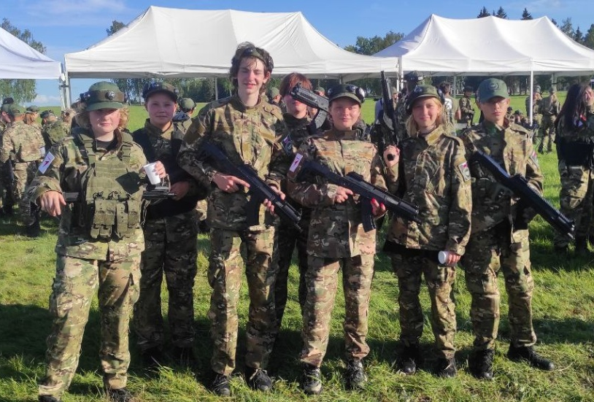
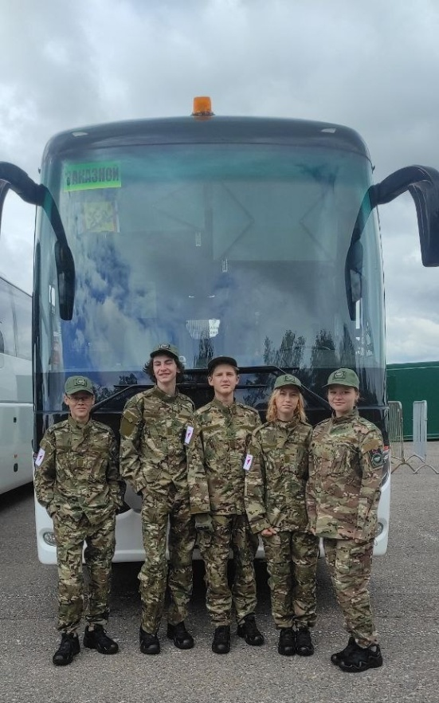
Военно-патриотическая игра «Зарница 2.0»
Учащиеся школы приняли участие в военно-патриотической игре «Зарница 2.0»
Игру проводили Движение Первых вместе с Российским обществом «Знание», ВСКС, Центром военно-спортивной подготовки «Воин» и Российским технологическим университетом МИРЭА.
Проходила «Зарница 2.0» в музее-заповеднике «Бородинское поле» с 19 по 21 июля.
Участники научились исследовать позиции противника с помощью дронов, пользоваться радиостанциями, оказывать первую помощь, показали свои навыки в ориентировании на местности, умение командно решать поставленные задачи.

Slide 16
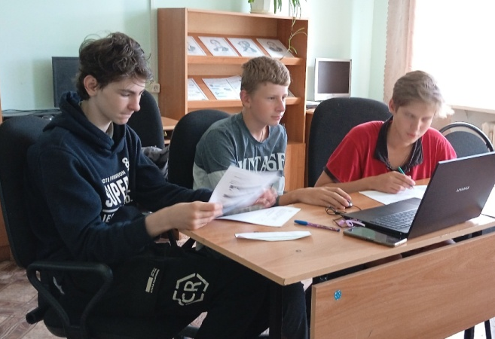
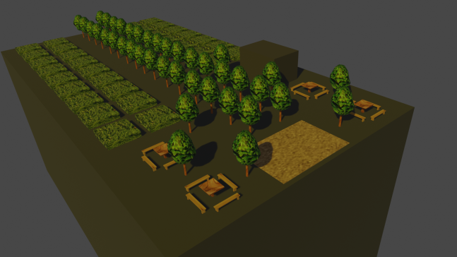
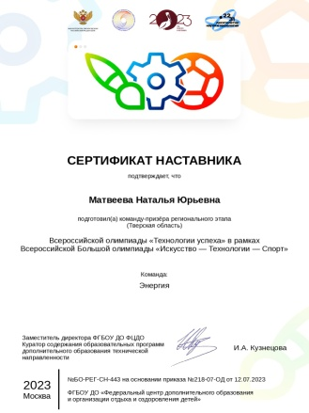
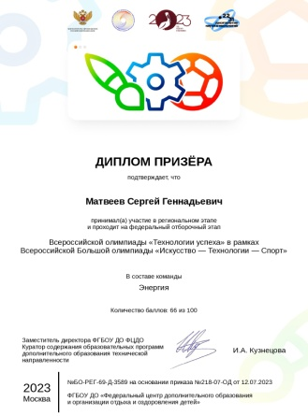

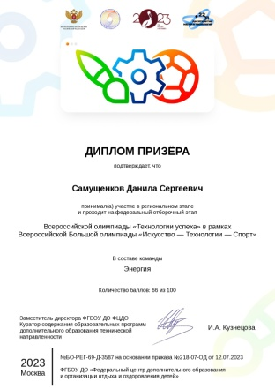

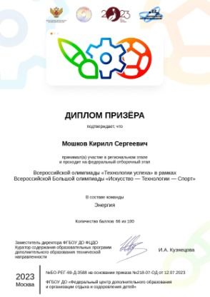

Всероссийская Большая олимпиада
«Искусство – Технологии – Спорт»
Участие команды МОУ «Королевщинская СОШ» во Всероссийской Большой олимпиаде «Искусство – Технологии – Спорт».
Охват участников в Тверской области на региональном этапе составил 325 обучающихся.
Призерами регионального этапа Всероссийской олимпиады «Технологии успеха» стали 13 команд из Тверской области. Наша команда "Энергия" вошла в это число.
7 сентября состоится Федеральный отборочный этап Большой олимпиады.

Slide 17
Спасибо за внимание!

